Slide 1
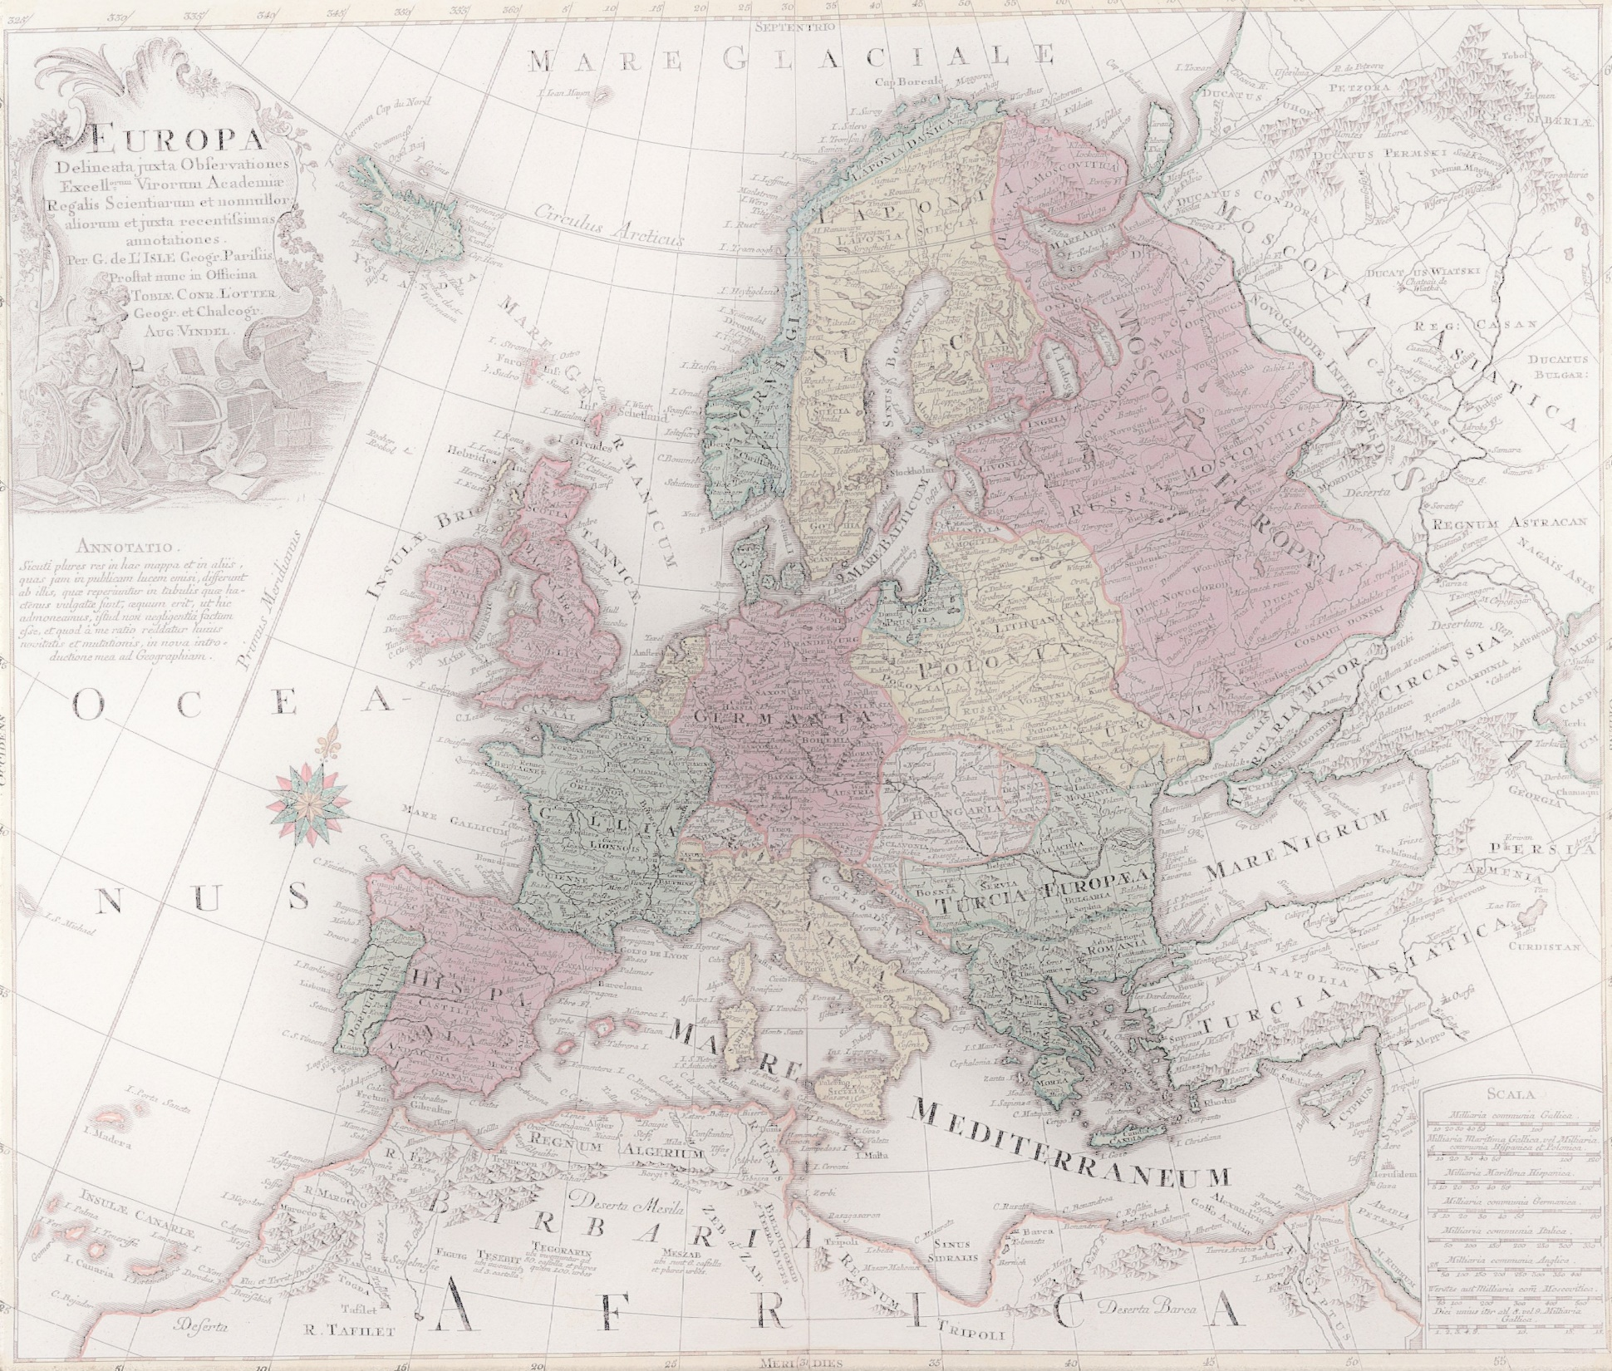
Европа меняющаяся
Учитель истории
Михайлова Е. О.
МБОУ Лесногородская СОШ

Slide 2
План урока
В деревне и в городе. Архитектура.
Семья и дети.
Еда и напитки.
Человек воспитанный.

Slide 3
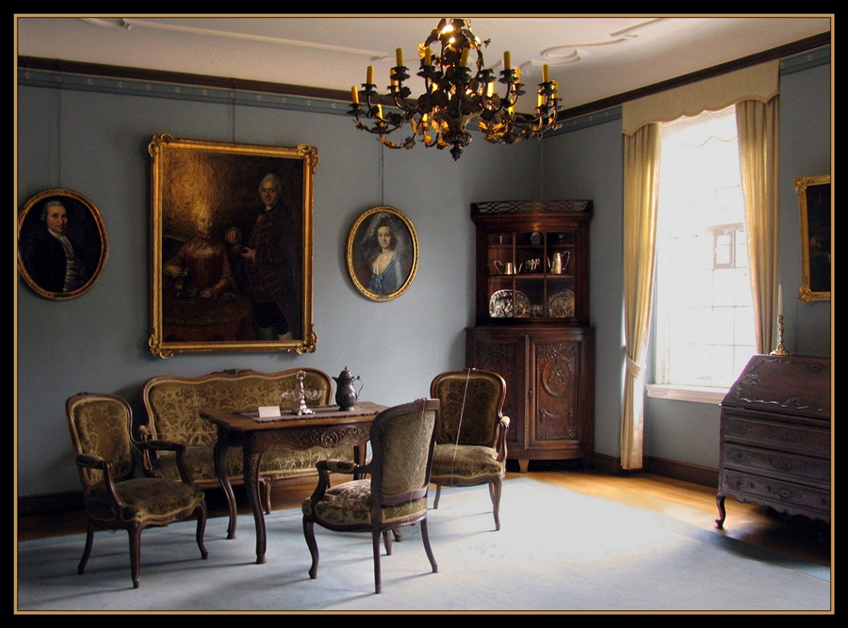
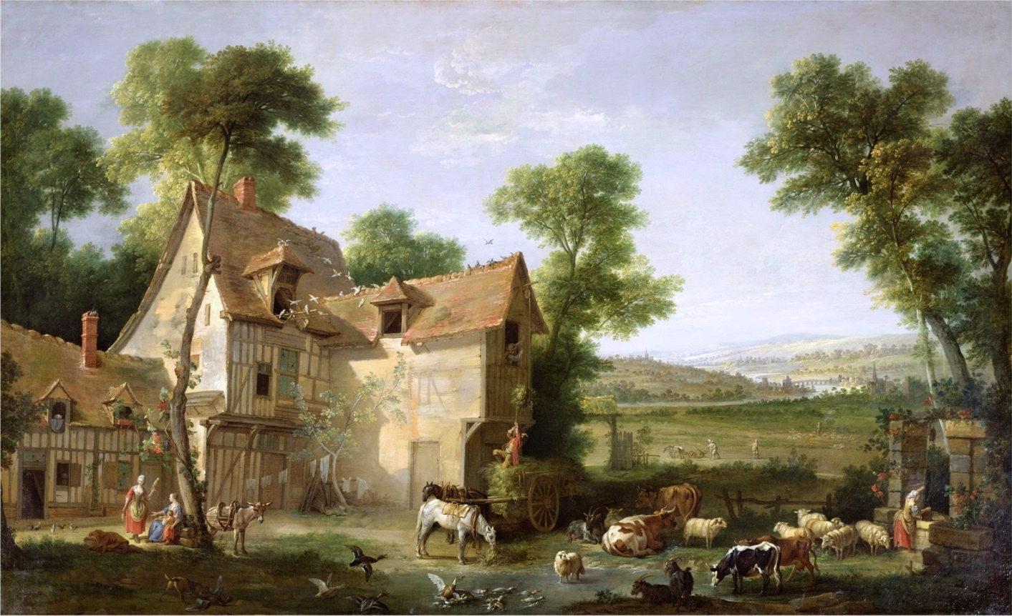
В деревне и городе
Основное население проживало в деревне. Новые веяния (архитектура, костюм, обычаи) проникали медленно. Изменения происходили в регионах, затронутых аграрной революцией. Появились кирпичные и каменные дома, в окна стали вставлять стекла. Жители начинают приобретать городские товары. Усадьбы сеньоров перестраиваются по новой архитектурной моде, в них появляется современная мебель.

Slide 4
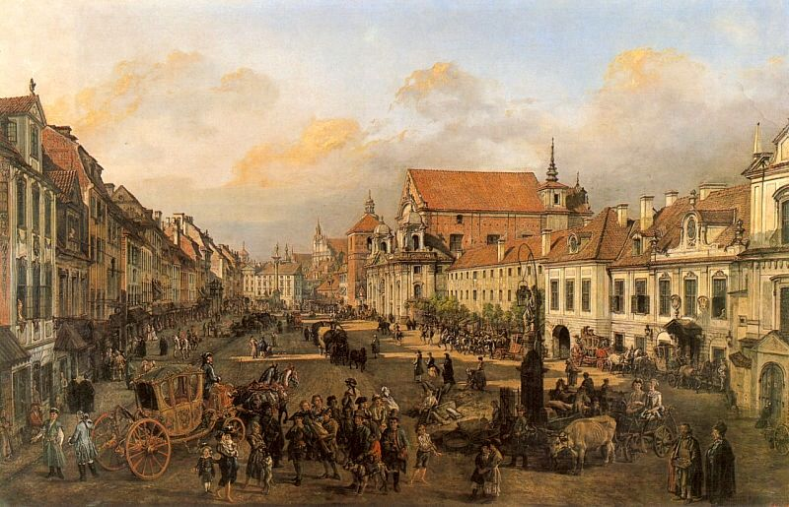
В деревне и городе
Численность европейского населения |  | Численность некоторых европейских стран в XVII-XVIII вв.
Век | Численность населения (млн. человек) | Страна | Численность населения (млн. человек)
 |  |  | в XVII в. | В XVIII в.
Начало XVII в. | 95 | Франция | Около 20 | Около 26
Начало XVIII в. | 130 | Англия | Около 5 | Свыше 6
Начало XIX в. | 190 | Пруссия | Свыше 1 | Свыше5,6
 |  | Испания | Около 7.5 | Около 10,4
Изменений в городской жизни было намного больше. Активно шла урбанизация
Больших городов было немного. Наиболее крупными считались Лондон, Париж, Неаполь.
Урбанизация - рост городов и повышение их роли в обществе

Slide 5
Сравните
Средневековый город | Город в XVIII в.
Город окружен крепостной стеной | Городское строительство вышло за рамки крепостной стены
Улицы очень узкие, площади маленькие, тесные | Появились широкие улицы и более просторные улицы
Очень мало общественных зданий: собор, ратуша, иногда госпиталь, где содержат больных, инвалидов | Появляется много общественных зданий, большое количество соборов, госпиталей, в крупных городах появляются биржи, банки, крытые рынки
Готический архитектурный стиль применялся только при постройке общественных зданий и дворцов | Жилые дома, особняки и дворцы строятся с господствующим архитектурным стилем ( барокко, рококо, классицизм)
Знать проживала за городской чертой в своих владениях | Строятся многочисленные дворцы, особняки, где живут представители привилегированных сословий и богатые буржуа. (стр. 205)

Slide 6
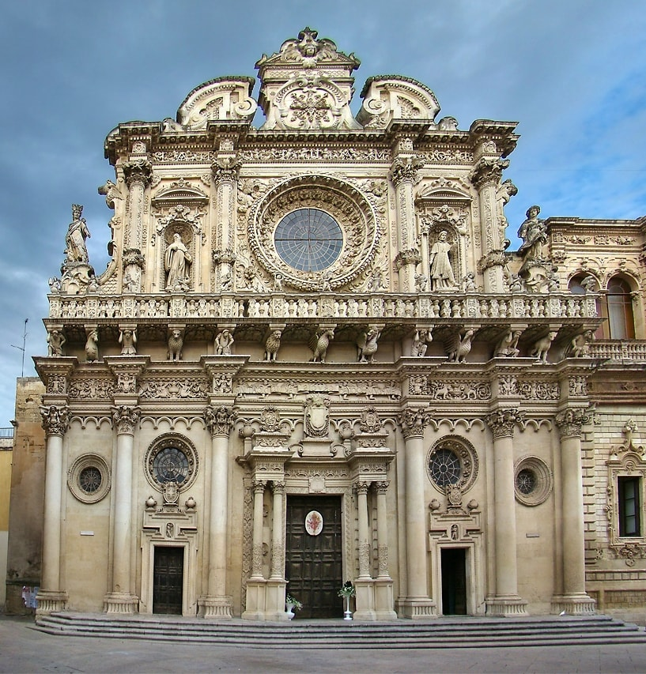
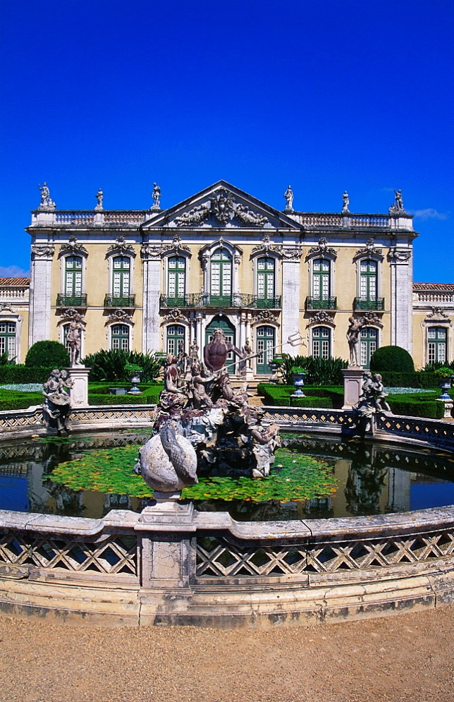
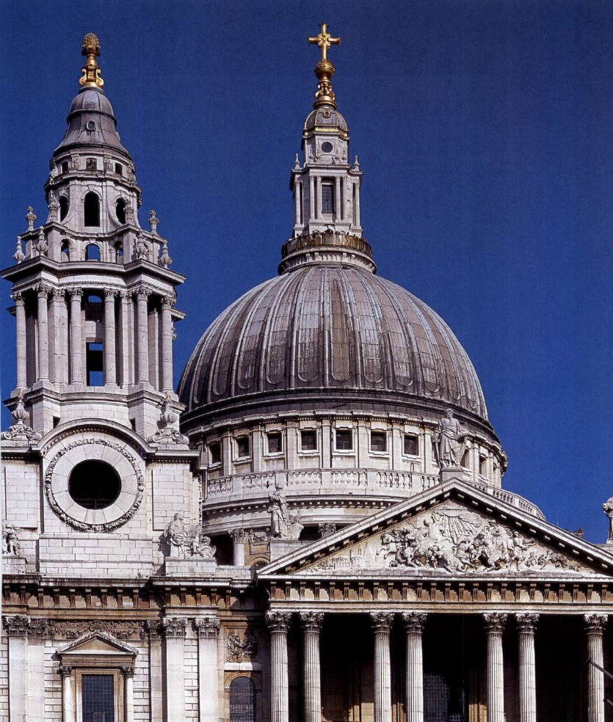
Архитектура
Барокко
Рококо
Классицизм
Базилика дель Санта Кроче, Лечче,Италия.
Дворец Келуш. Португалия
Собор Святого Павла в Лондоне

Slide 7
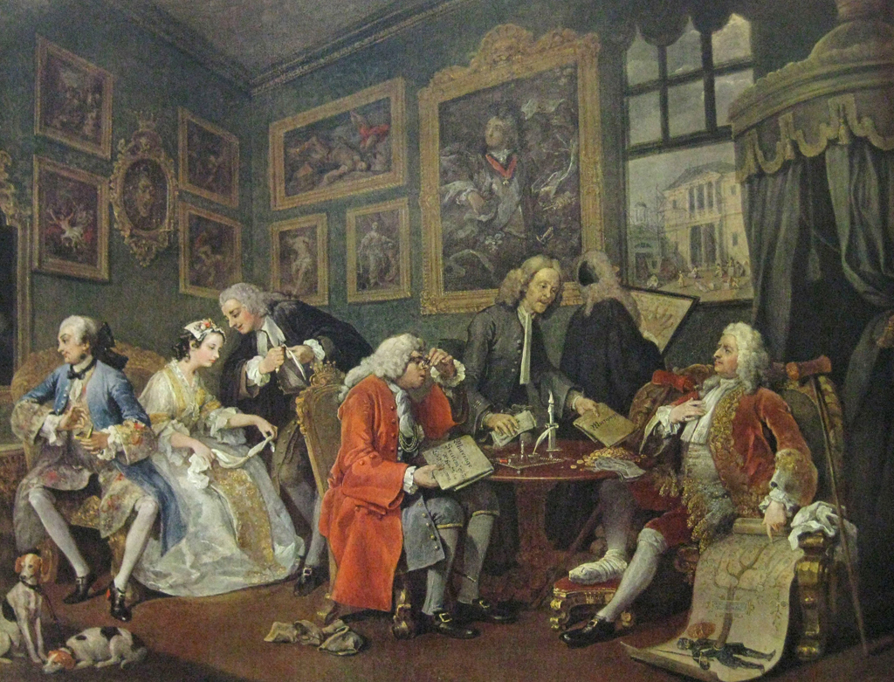
Семья и дети
В Европе нового времени в брак вступали довольно поздно. В среднем, в XVIII веке мужчинам было 28-29 лет, женщинам 25-26 лет. В состоятельных буржуазных семьях женились раньше, в дворянских еще раньше, там невесте могло быть 18 а жениху 21.
С чем это может быть связано ?
Незамужними оставались 10-20% женщин. В семьях аристократии % был выше. Почему?
Продолжительность 30 % браков не дольше 15 лет. Почему?
У. Хогарт. Модный брак.

Slide 8
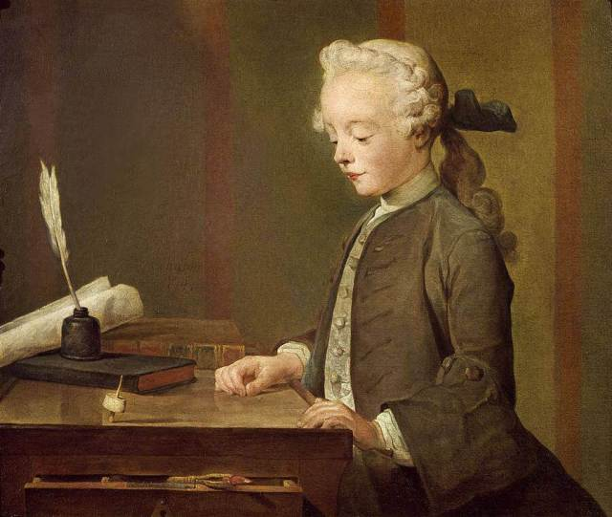
Семья и дети
Меняется отношение к образованию. Под влиянием научной революции мир перестает восприниматься как опасный и непредсказуемый. Познавая его законы люди учатся его менять. Возникает идея, что точно также можно и нужно изменять человека. Появляется литература, посвященная воспитанию. Открываются учебные заведения.
Ж-Б Шарден. Мальчик с юлой.

Slide 9
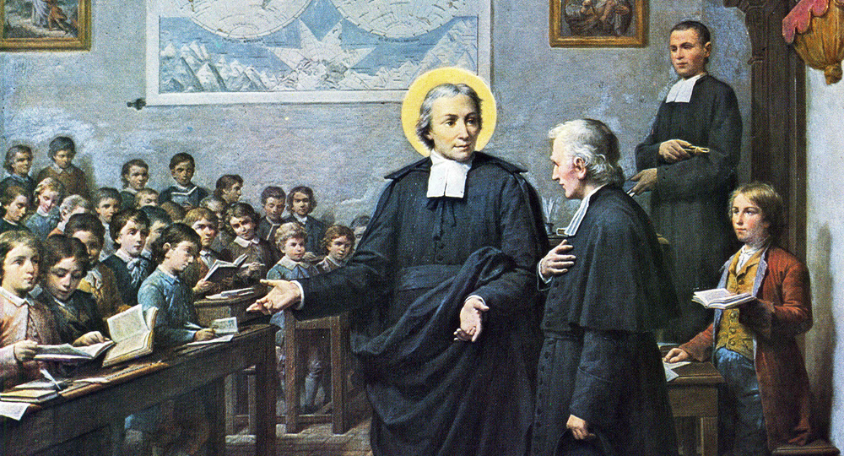
Семья и дети
Во Франции широкую известность получила деятельность «Братьев христианских школ». Это общество организовал Жан-Батист де Ла Саль. Обучение здесь шло на родном языке, в школе использовались самые передовые методы, обучение было тесно соединено с воспитанием, в школе почти отсутствовали наказания. Учить в этих школах своих детей стремились многие родители, поэтому быстро росло число классов. К концу XVIII в. «братья» имели 441 класс, где обучалось более 130 тыс. детей.
Более подробно об образовании тут

Slide 10
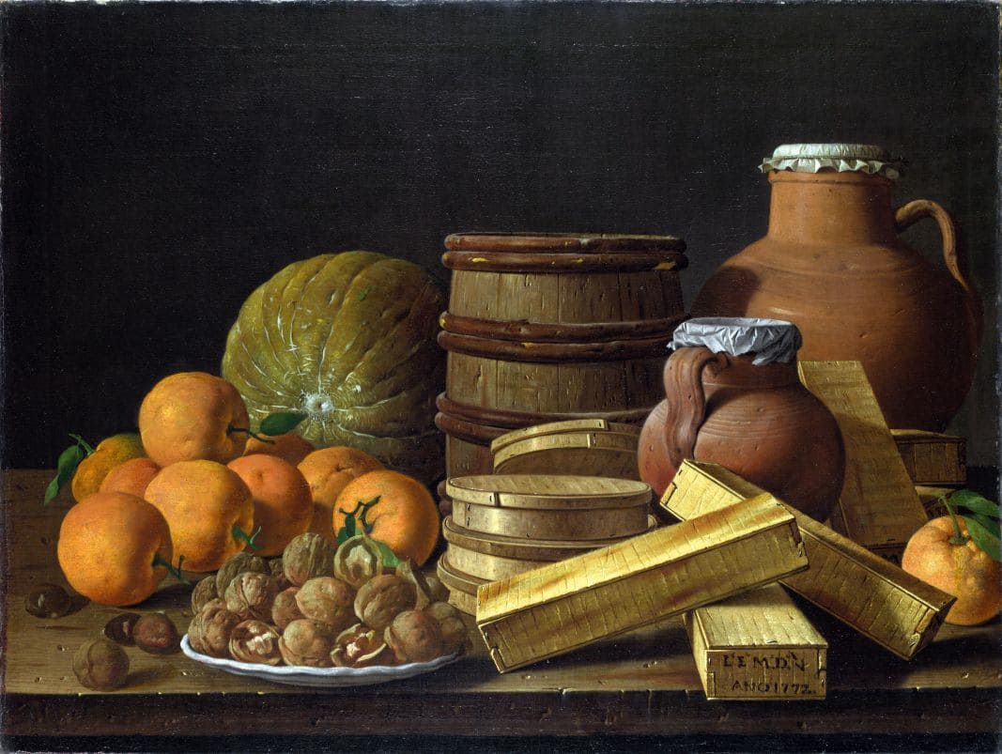
Еда и напитки
Для бедных слоев населения основу питания составляли зерновые культуры. Богатые люди могли себе позволить молочные продукты. В приморских странах морепродукты. Мясо и рыбу ели в основном в соленом виде. Благодаря колониям на столах появляется сахар, специи, индейка, кофе, шоколад. Начинают выращивать помидоры, фасоль. На Пиренейском полуострове завоевывает прочные позиции кукуруза. К концу XVIII века в общий рацион входит картофель. Хотя введение этого продукта сопровождалось сопротивлением со стороны населения.
Мелендес Луис Эгидио

Slide 11
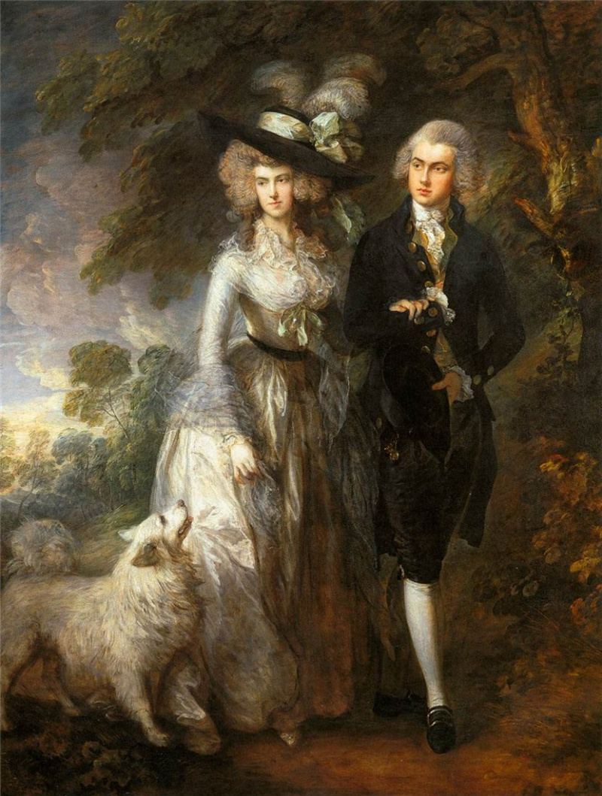
Человек воспитанный
«цивилизованность», «воспитанный ребенок» - широко распространенные словосочетания XVIII века.
Зарождается личная гигиена. Получают распространение носовые платки, ночные рубашки.
Томас Гейнсборо. Утренняя прогулка

Slide 12
Вывод
Жизнь людей в Европе XVIII века быстро менялась. Увеличились темпы урбанизации, стали современными города и интерьеры городских домов, питание стало более разнообразным, начали уделять немало вниманию воспитанию детей

Slide 13
Домашнее задание
§ 4 читать, отвечать на вопросы. Записи в тетради.

Slide 14
https://wdb.space/media/2015-12-24/94q9T9h-MV.jpg
http://photos.lifeisphoto.ru/38/0/388068.jpg
https://www.portal-slovo.ru/pedagogy/41983.php
https://svistanet.com/hudozhniki-i-art-proekty/kartini-i-zhivopis/ispanskij-xudozhnik-luis-egidio-melendez-1716-1780.html
https://artchive.ru/thomasgainsborough/works/4200~Utrennjaja_progulka_Portret_skvajra_Uil'jama_Khelleta_s_suprugoj_Elizabet

